Slide 1
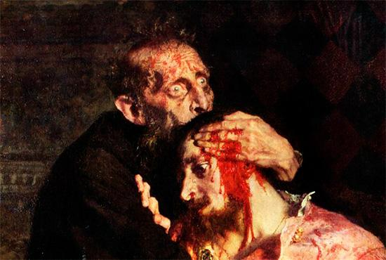
факты из жизни Ивана грозного
ВЯЗМИТИН АНДРЕЙ ВИ-ИГ 1-1

Slide 2
Иван Васильевич из рода князей Рюриковичей – личность неординарная и часто противоречивая, споры о характере этого человека, его поступках и мотивах ведутся безостановочно. Царь оставил после себя немало загадок, но тем любопытнее узнать интересные факты из жизни Ивана Грозного.Полноправным правителем Иван Васильевич стал в 3 года, несмотря на желание бояр сделать царя пешкой на троне, вырос грамотным, решительным государем. Правил Иван IV дольше, чем любой из государей российских – 50 лет и 105 дней. Приняв титул царя в 17 лет, он стал в один ряд с германским императором – кайзером и показал тем самым, что считает себя потомком римских императоров. Слова «царь» и «кайзер» происходят от одного корня – Caesar, переводимого как Цезарь, Кесарь, правитель. Слово «король», которым называют правителя в большинстве стран Европы, означает только «потомок Карла», имеется в виду Карл Великий.

Slide 3
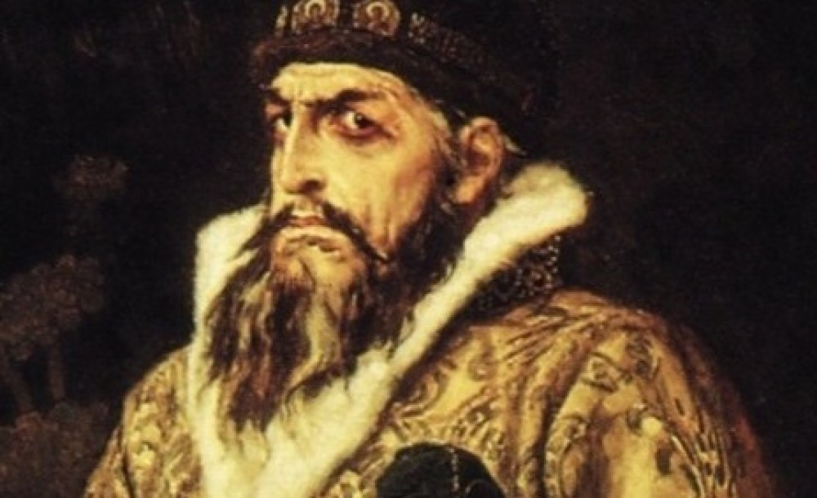
Казни, пытки, убийства были во все времена, но при Иване IV их случилось не больше, чем при других царях, а если сравнивать с Европой того же времени, то гораздо меньше. В ходе исследований часто выясняется, что «замученные» жили после мнимой смерти и здравствовали. Но царское имя было очернено – европейские путешественники, торговцы, послы описывали царя как тирана, а его деяния как террор. По их словам историки составляли мнение о Грозном, пока не появились новые источники и методы исследования. Благодаря такой же пропаганде, императора Павла I считали слабоумным и беспомощным.

Slide 5
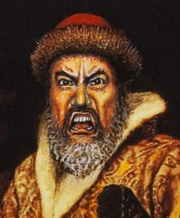
В 20 лет царь серьезно заболел и был при смерти. Бояре, не стесняясь «умирающего», обсуждали, кто займет трон, но Иван выздоровел, а заговорщикам не поздоровилось.

Slide 6
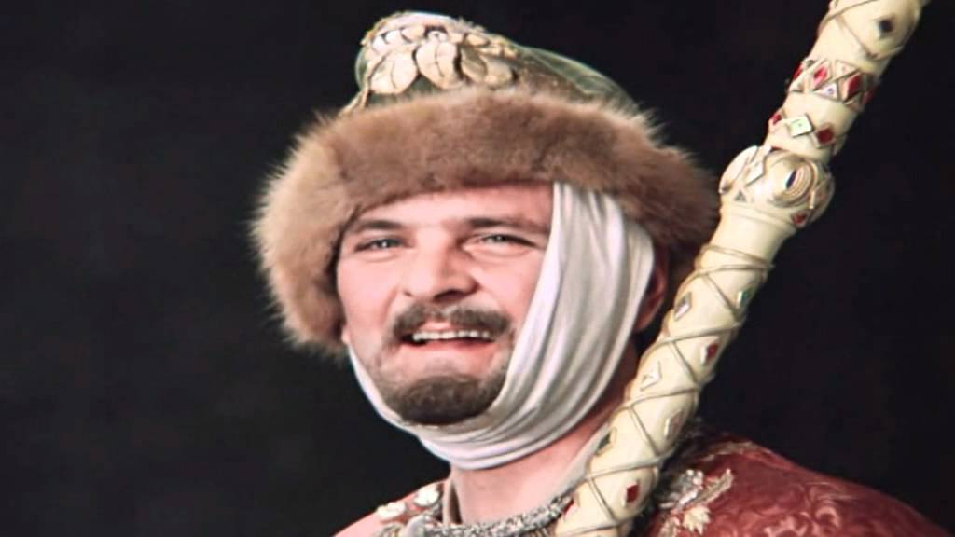
Иван Васильевич получил прозвище «Грозный» в 12 лет, когда по его приказу был зверски убит боярин Андрей Шуйский. После этого окружающие стали опасаться вспыльчивого царя и его гнева, а характер Ивана, воспитанного без родителей в среде жестокости, мести и беспринципности, становился тяжелее год от года.

Slide 7
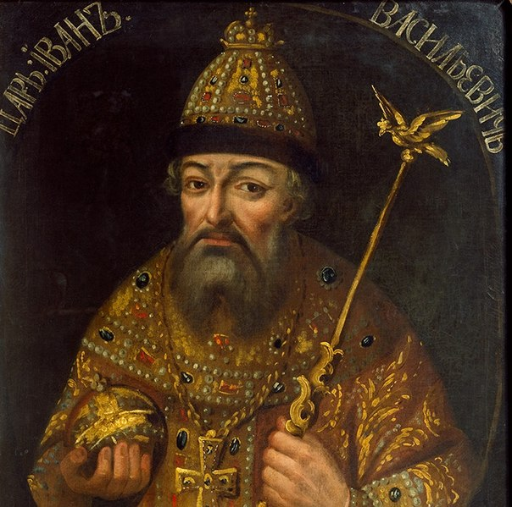
Иван Грозный был образованнейшим человеком своего времени, открыл первую типографию, переписывался с правителями Европы, собрал огромную библиотеку, дополнив то, что осталось от предков. Библиотека пропала во время пожара, но ищут ее до сих пор. Поисками занималась даже царевна Софья – сестра Петра I.

Slide 8
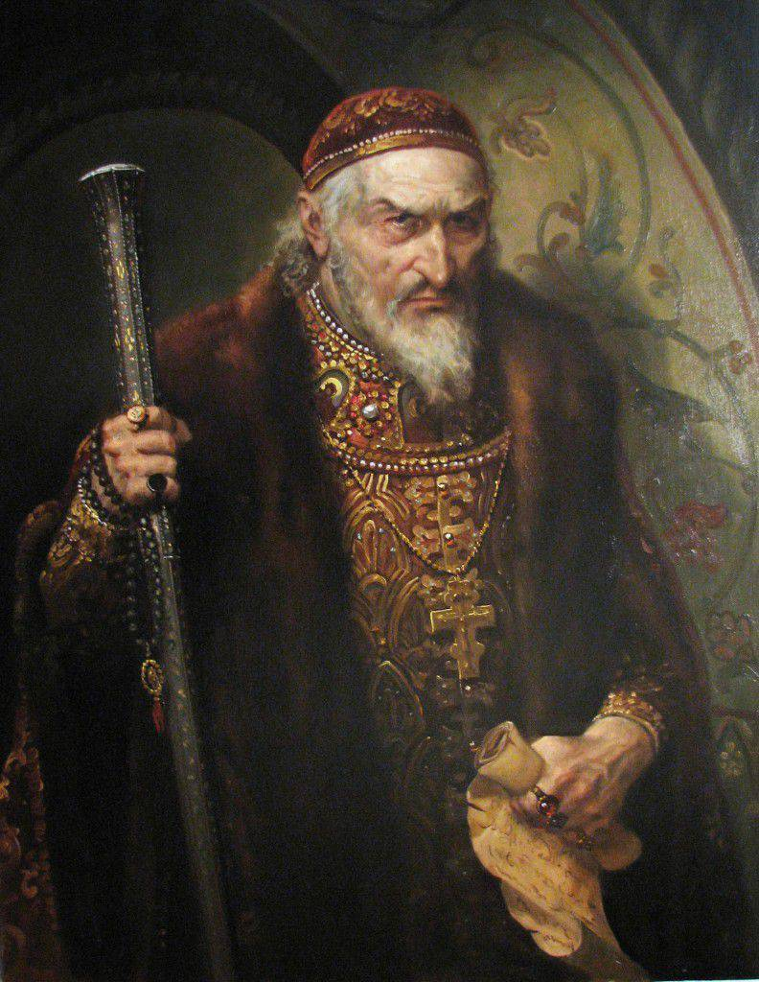
Иван Грозный, несмотря на характер, был человеком набожным, общался с монахами, юродивыми, странниками, ездил в монастыри, постоянно молился. Когда умер Василий Блаженный, царь, вместе с боярами нес гроб с его телом.

Slide 9
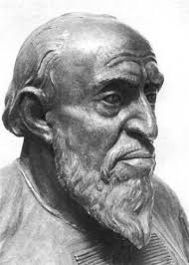
Важной частью истории России стали походы на Казань Ивана Грозного. По окончании тяжелой войны царь обещал построить церковь, но поменял планы и приказал возвести собор Покрова на рву, затем устроил трехдневный пир и роздал войску пленников и захваченные ценности, оставив себе знамена, пушки и царя Едигера.

Slide 10
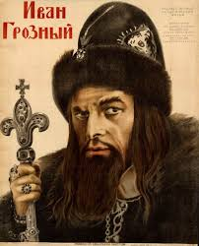
Готовясь к походу на Казанское царство, царь приказал разобрать деревянную крепость в городе Мышкине, сплавить бревна по Волге до реки Свияги и собрать снова. За месяц кремль переехал на новое место и стал началом города Свияжска.

Slide 11
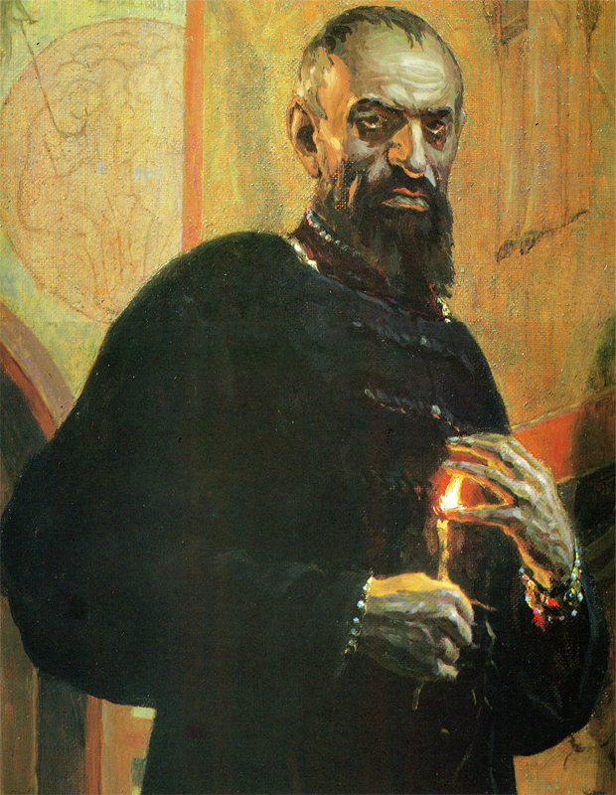
В правление Ивана Грозного территория страны выросла, по подсчетам исследователей, почти в 30 раз.Иван Грозный был женат 8 раз, но достоверно о венчании говорится лишь в 4 случаях, хотя церковь разрешала максимум три брака. Делал он предложение английской королеве Елизавете I и сестре польского короля Сигизмунда – в обоих случаях ему было отказано, а сватаясь к графине Марии Гастингс царь и вовсе был женат, но жену называл простой подданной и обещал прогнать.

Slide 12
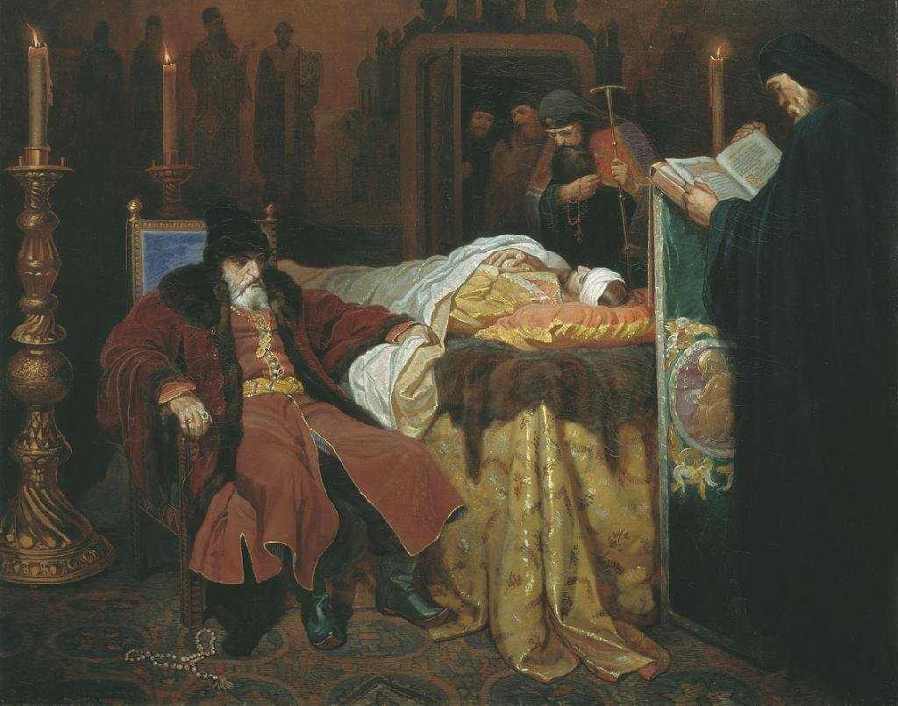
В описаниях жизни царя значительное место занимает сюжет об убийстве Грозным своего сына Ивана Ивановича. Немало способствовал этому художник Репин, написав известную картину, но историки склоняются к тому, что царевич умер от болезни. Это подтвердили исследования останков наследника и описания, оставленные свидетелями его смерти «от горячки» в Александровской слободе.

Slide 13
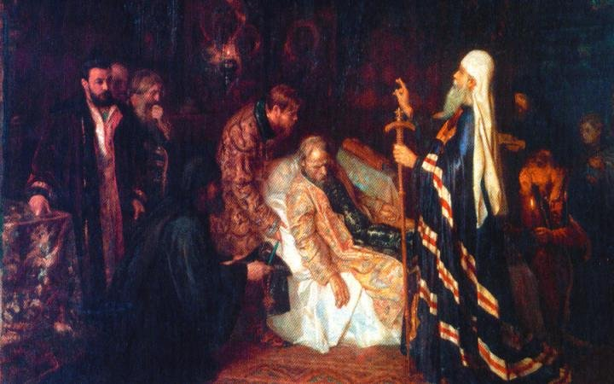
По легенде один предсказатель заявил, что Иван Грозный умрет 18 марта, но год не назвал. Царь не казнил звездочета за его слова, поскольку проверить их не мог, но и отпускать гадателя не желал. Как бы то ни было, а Иван Грозный умер именно 18 марта, бытовала версия, что его отравил сам гадатель, хотя вряд ли это правда. К концу жизни царь был тяжело болен, а судя по количеству ртути в останках, его травили не один год, также, как жен и детей государя – желающих занять трон было немало.

Slide 14
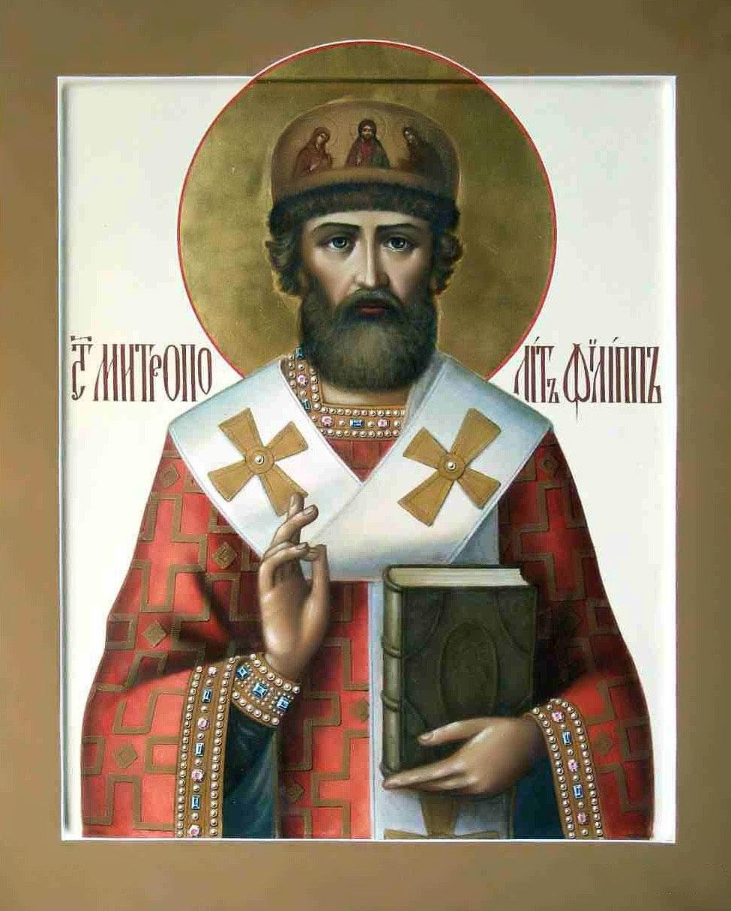
Устоявшееся выражение «филькина грамота», появилось благодаря царю. Так он называл все послания митрополита Филиппа, полные увещеваний о покаянии. Неприязнь царя началась, когда митрополит отказал царю в благословении, в момент посещения государем службы в Успенском соборе Кремля вместе с опричниками.

Slide 15
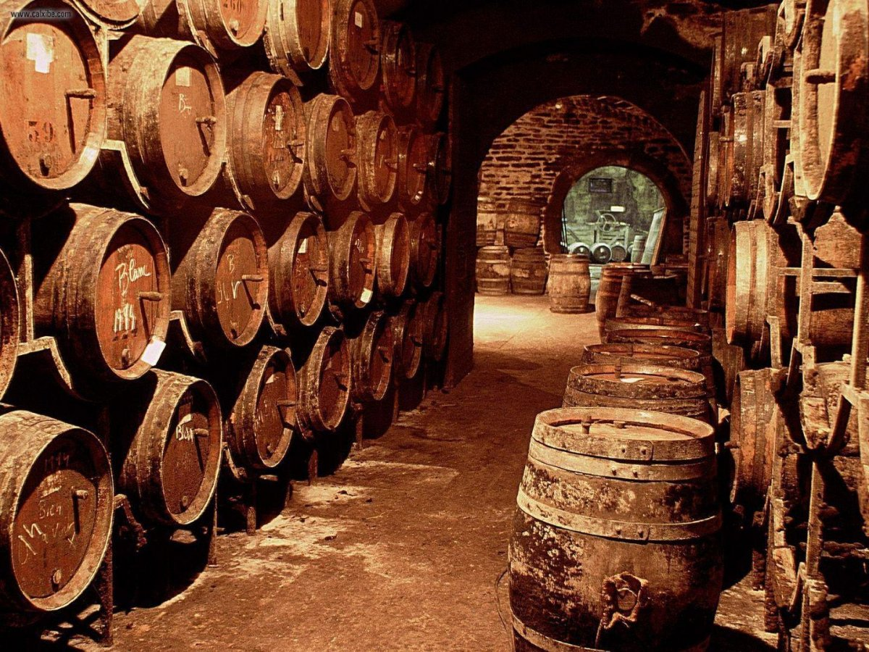
Еще в XV веке на Руси научились получать спирт изо ржи и пшеницы. Но Иван IV специальным указом запретил своим подданным употреблять алкоголь. Исключение составляли только праздничные дни. Иностранцам пить не воспрещалось.

Slide 16
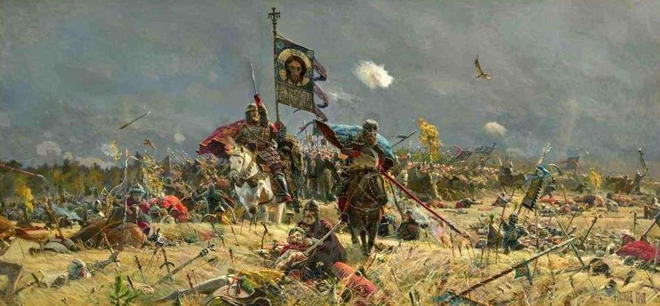
Крымский хан Девлет-Гирей, разоряя центральные области России, продвигался к Москве, намереваясь захватить престол, и отправил царю послание – нож, предлагая им зарезаться и не терпеть позор поражения. Царь не только не совершил самоубийства, но сумел в битве при Молодях разбить войско врага, при огромном численном превосходстве крымчан.

